Slide 1
ŠMENTANA MUHA
Ljudska
Notes:
Dragi otroci in starši,
danes se bomo naučili slovensko ljudsko pesem ŠMENTANA MUHA. Naučili se bomo besedilo pesmi in njen ritem.

Slide 2
NAUČIMO SE NAPISATI BESEDO:
MUHA
Notes:
Najprej ponovimo vsako črko posebej. Pripravite si peščeno tablico ali pa list papirja na katere boste zapisovali. Pa začnimo. Zapiši črko M, U, H in A.

Slide 3
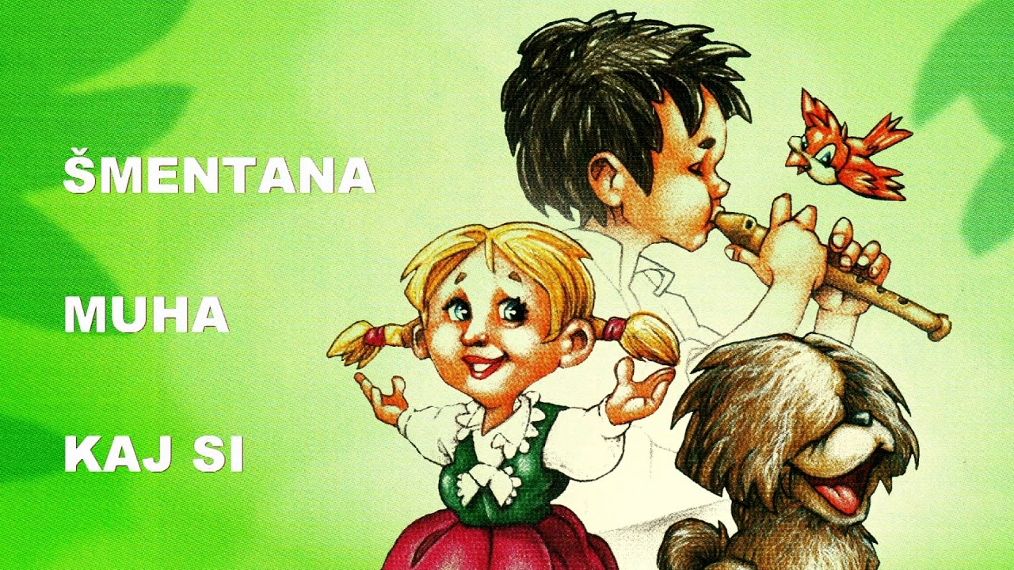
POSNETEK PESMI NA YT:
https://www.youtube.com/watch?v=wilGSEMBqgg
Notes:
BRAVO! Ponovili ste črke, sedaj pa na YOUTUBU poiščite pesem. Se udobno namestite in jo poslušajte.

Slide 4
ŠMENTANA MUHA (LJUDSKA)
ŠMENTANA MUHA, KAJ SI TAK SUHA? KDO TE BO PLAČAL? MIHA KOVAČEV.
PRIŠLI SO PRIŠLI ŠTIRJE POLJANCI, KOMAJ SO VLEKLI MUHO PO KLANCI. PRIŠLI SO PRIŠLI ŠTIRJE MESARJI, KOMAJ SO SUHO MUHO ZAKLALI.
PRIŠLI SO PRIŠLI ŠTIRJE DEBELI,
KOMAJ SO SUHO MUHO POJELI.
Notes:
Sedaj se bomo ob ponavljanju najprej naučili vsako kitico posebej. Za vsak zlog bomo tudi zaploskali.

Slide 5
ŠMEN - TA - NA MU - HA,
KAJ SI TAK SU - HA?
PRI - ŠLI SO PRI - ŠLI ŠTI - RJE POL – JAN - CI,
KO - MAJ SO VLE – KLI MU – HO PO KLAN - CI.
Notes:
Naučimo se besedilo pesmi tako, da ponavljate za mano. Za vsak zlog zaploskamo.

Slide 6
PRI – ŠLI SO PRI - ŠLI ŠTI - RJE ME- SAR- JI,
KO - MAJ SO SU – HO MU - HO ZA – KLA - LI.
PRI – ŠLI SO PRI - ŠLI ŠTI – RJE DE – BE – LI,
KO – MAJ SO SU – HO MU – HO PO – JE - LI.

Slide 7
Notes:
Malo za sprostitev: Koliko muh je na sliki? Preštej

Slide 8
+
=
+
=
Notes:
Seštej muhe in račun napiši na list papirja.

Slide 9
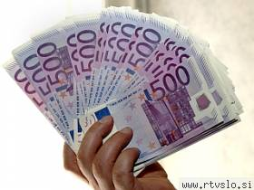
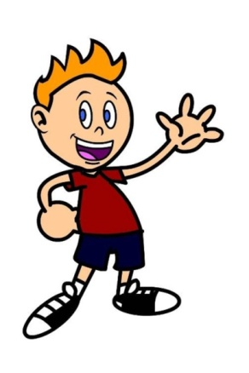
ŠMENTANA MUHA, KAJ SI TAK SUHA?
KDO TE BO PLAČAL? MIHA KOVAČEV.
Notes:
Sedaj pa se pesem ob pomoči slik še naučimo.

Slide 10
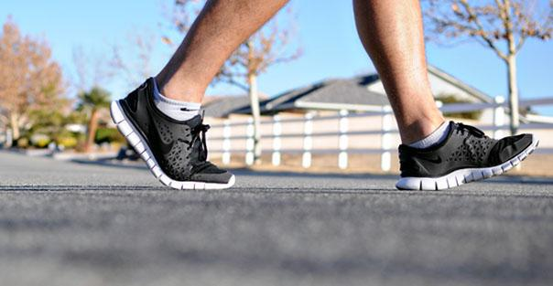
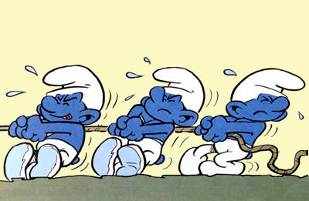
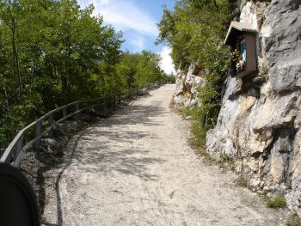
PRIŠLI SO PRIŠLI ŠTIRJE POLJANCI,
KOMAJ SO VLEKLI MUHO PO KLANCI.

Slide 11
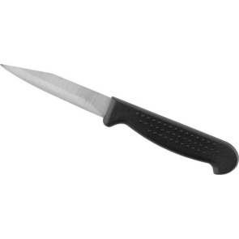
PRIŠLI SO PRIŠLI ŠTIRJE MESARJI,
KOMAJ SO SUHO MUHO ZAKLALI.

Slide 12
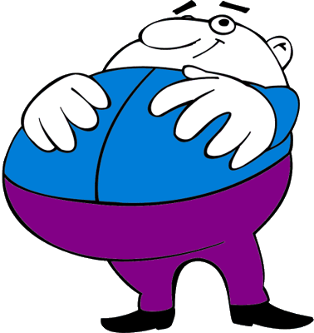
PRIŠLI SO PRIŠLI ŠTIRJE DEBELI,
KOMAJ SO SUHO MUHO POJELI.

Slide 13
